Slide 1
PROJET 3
Anticipez les besoins
en consommation de bâtiments

Slide 2
Plan
1) Les objectifs
2) Le jeu de données
3) Feature engineering
4) La modélisation
5) Les résultats

Slide 3
Contexte
On s'intéresse à la consommation d'énergie et aux émissions de CO2 des bâtiments de Seattle non destinés à l'habitation.
Des relevés minutieux ont été effectués en 2016, mais ces relevés sont coûteux à obtenir.

Slide 4
Objectif 1
Prédire la consommation totale en énergie et les émissions de CO2 des bâtiments non destinés à l'habitation pour lesquels elles n'ont pas encore été mesurées.

Slide 5
Objectif 2
Évaluer l'intérêt de l' « ENERGY STAR Score » pour la prédiction des émissions.

Slide 6
ENERGY STAR Score
C'est une mesure de la performance énergétique des bâtiments.
Il s'agit d'une note entre 1 et 100.
Plus la note est élevée, meilleur est la performance énergétique du bâtiment.
Fastidieux à calculer.

Slide 7
Le jeu de données
46 variables concernant plus de 3000 bâtiments
Date de construction
Localisation
Usages
Surfaces
ENERGY STAR Score
Consommations et émissions

Slide 8
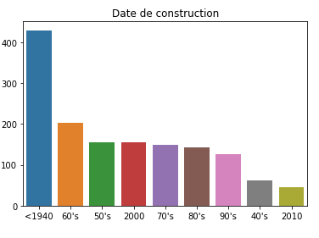
Date de construction

Slide 9
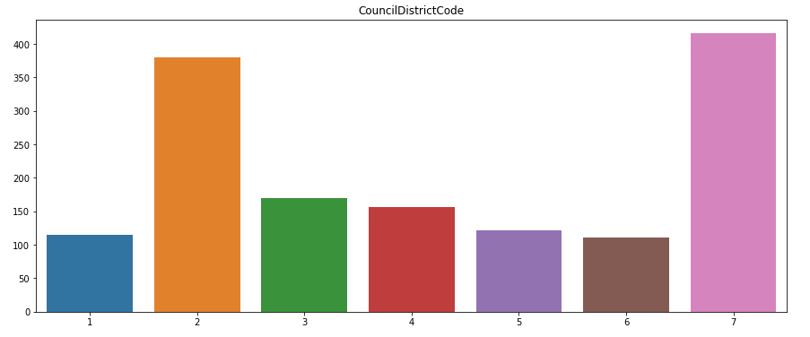
Localisation

Slide 10
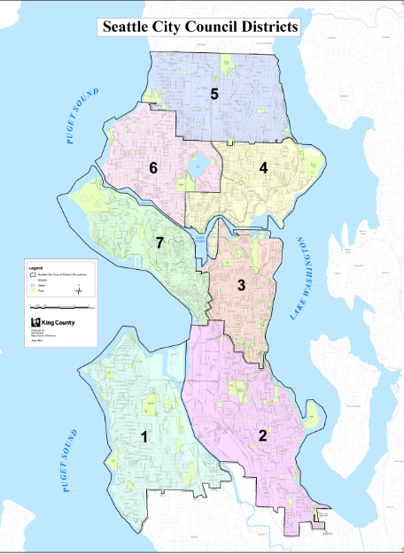

Slide 11
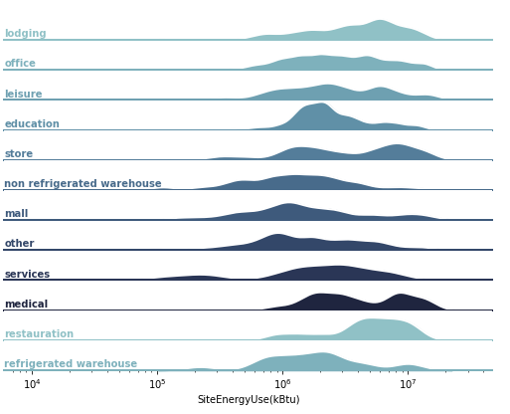
Histogrammes de la consommation par catégorie principale

Slide 12
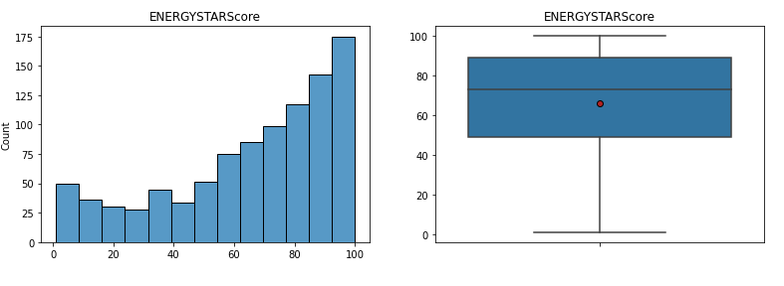
ENERGY STAR Score

Slide 13
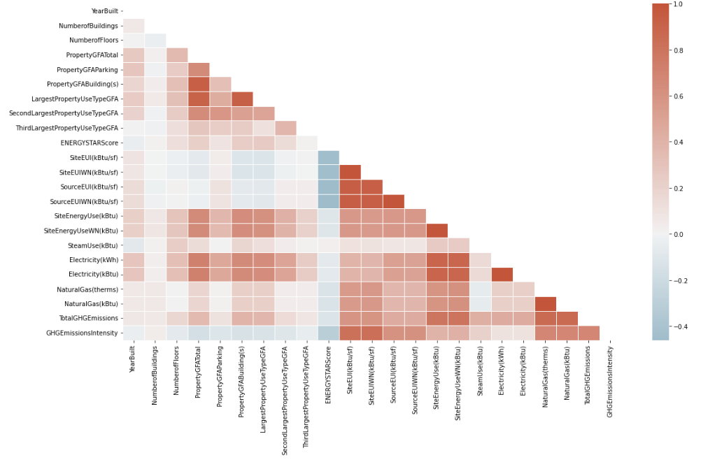
Corrélations

Slide 14
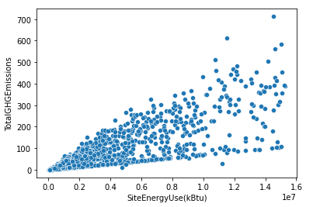
La consommation totale ne permet pas de connaître les émissions de CO2

Slide 15
Feature engineering

Slide 16
Nettoyage des données
Problème :
La moitié des bâtiments sont en fait destinés à l'habitation, et par rapport au nombre d'usages possibles des bâtiments il n'y a en fait pas beaucoup de bâtiments.
Solution :
Regrouper des catégories de bâtiments pour ne pas avoir trop de catégories.
Corriger au mieux les valeurs suspectes.

Slide 17
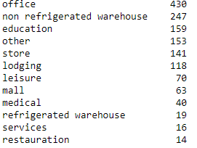
Après le nettoyage :
1470 bâtiments
12 catégories d'usage
Mais certaines catégories sont sur-représentés
LargestPropertyUseType

Slide 18
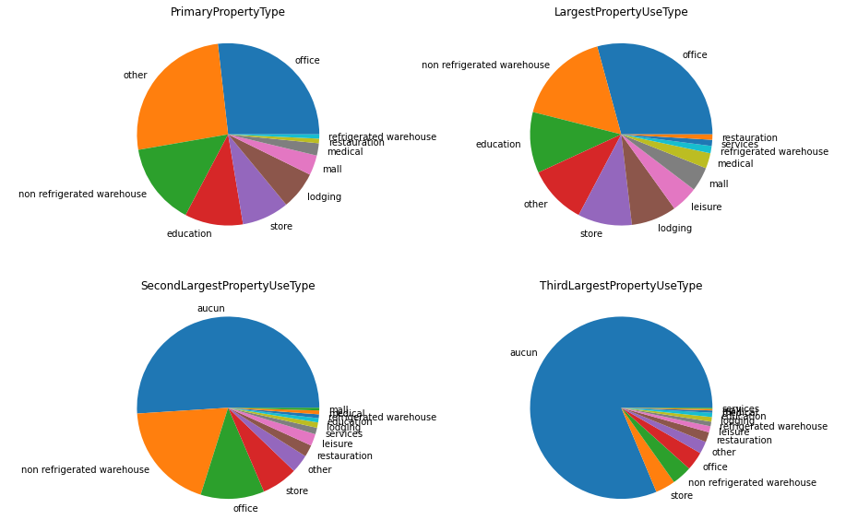

Slide 19
Encodage « à la main » des catégories
On fait l'équivalent d'un « One_hot_encoding », où les « 1 » sont remplacés par la surface dédiée à cet usage.
Ces modifications de la structure du jeu de donnée d'origine étant considérables, elles seront effectuées sur une copie du jeu de données. Lors de la modélisation on testera les modèles sur les deux jeux de données afin de voir si cette modification améliore les prédictions.

Slide 20
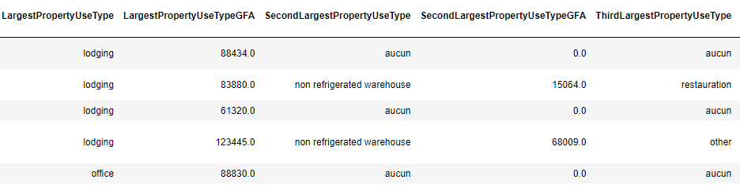
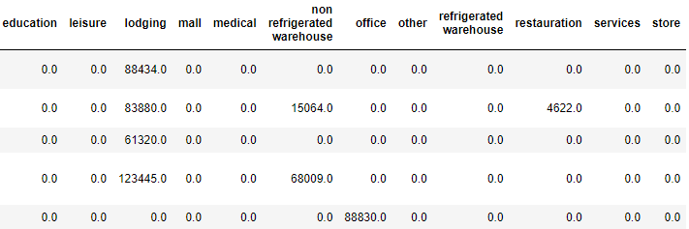
Structure d'origine :
Après encodage « manuel » :

Slide 21
Ajout de 3 autres variables
Distance au centre ville
Logarithme des variables cibles
Proportion de consommation électricité/gaz

Slide 22
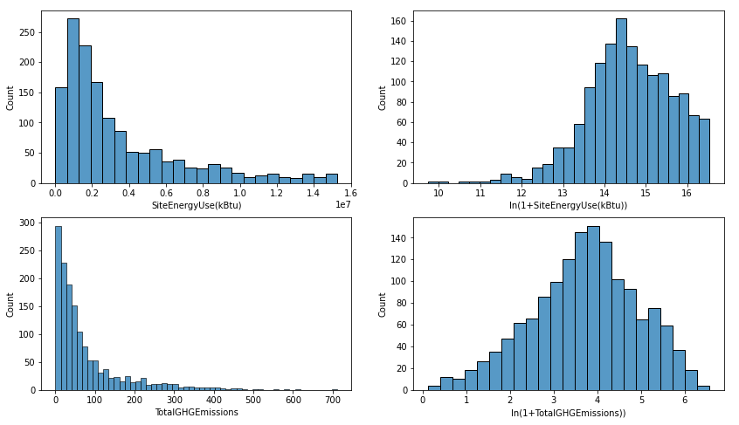
On peut recentrer un peu les variables cibles par passage au logarithme

Slide 23
Modélisation
La même approche sera appliquée pour les deux variables cibles :
Consommation totale en énergie
Émissions totale de CO2

Slide 24
2 jeux de données différents ont été utilisés pour les tests
Numéro 1 : Les catégories de bâtiments sont rangés dans des variables catégorielles et on utilisera un encodeur de scikit-learn.
Numéro 2 : Avec l'encodage « à la main » des catégories de bâtiments.
De plus, on les a testés sans, puis avec, ENERGY STAR Score afin de voir son impact sur les prédictions.

Slide 25
Algorithmes testés
Forêts aléatoires
KRR à noyau linéaire
KRR à noyau gaussien
ElasticNet
Gradient boosting
Réseaux de neurones

Slide 26
Pour chaque modèle de Machine Learning hormis les réseaux de neurones
On test différents hyperparamètres et on fait une validation croisée.
On mesure la performance à l'aide du R2_score, sur les variables cibles et leurs transformations.
On mesure les temps de calcul.

Slide 27
Pour les réseaux de neurones
Tous les tests effectués n'apparaissent pas dans les notebooks car il y en avait énormément (ceux qui n'apparaissent pas concernaient essentiellement des changements d' « optimizers » et de fonctions d'activations).

Slide 28
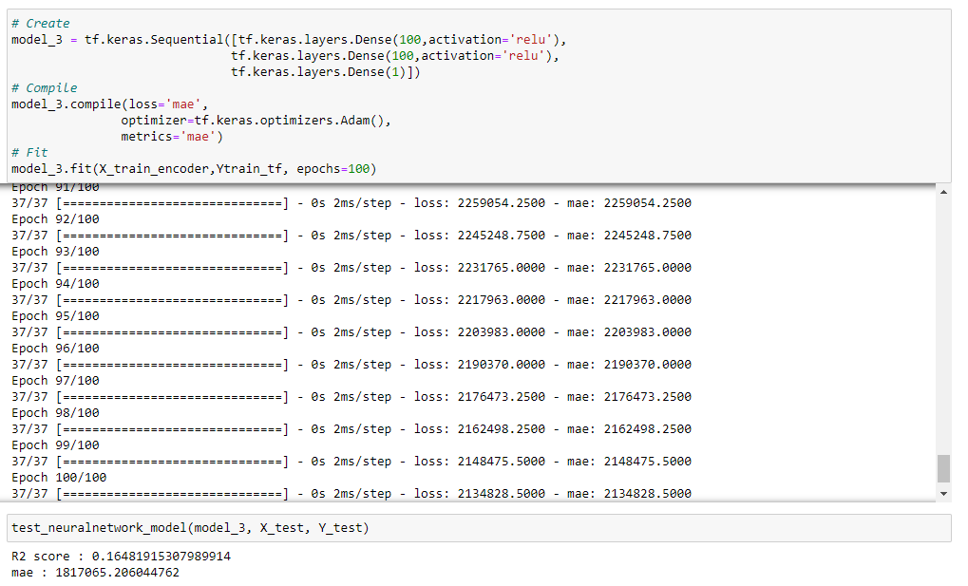
Test d'un réseau de neurones

Slide 29
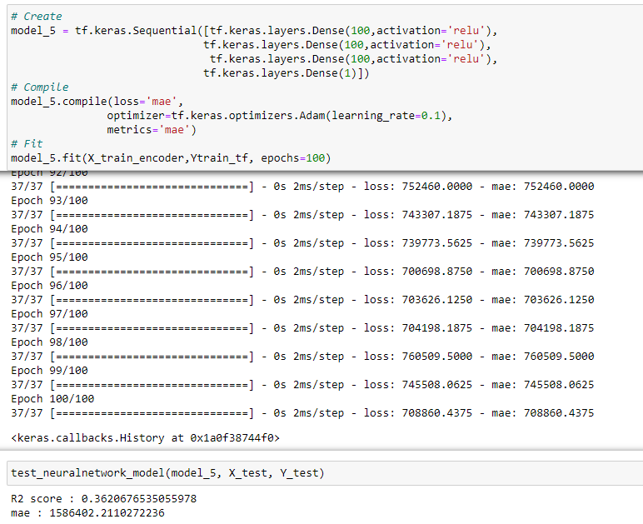
Overfitting des réseaux de neurones

Slide 30
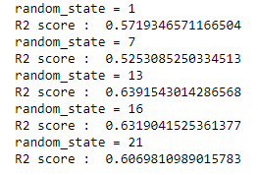
Grande variabilité des résultats en fonction des données d'entraînement

Slide 31
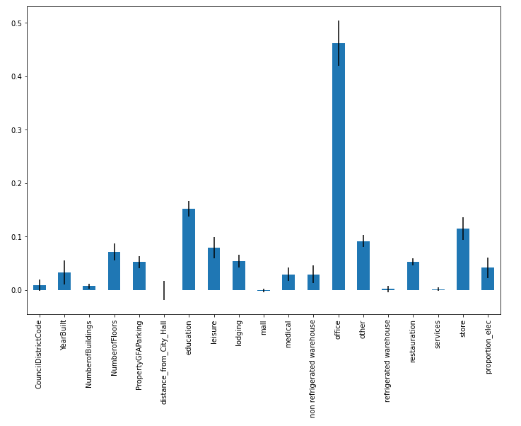
Feature importance global
(consommation, forêts aléatoires)

Slide 32
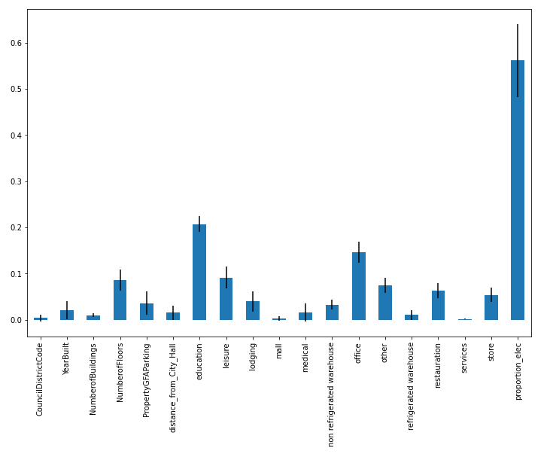
Feature importance global
(émissions, forêts aléatoires)

Slide 33
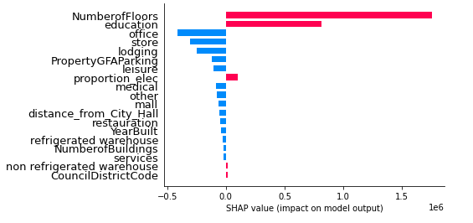
Feature importance locale
(consommation, forêts aléatoires)

Slide 34
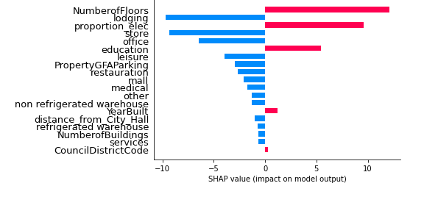
Feature importance locale
(émissions, forêts aléatoires)

Slide 35
Les résultats

Slide 36
Il n'y a pas de modèle vraiment meilleur que les autres.
Mais il y a des modèles clairement moins performants.

Slide 37
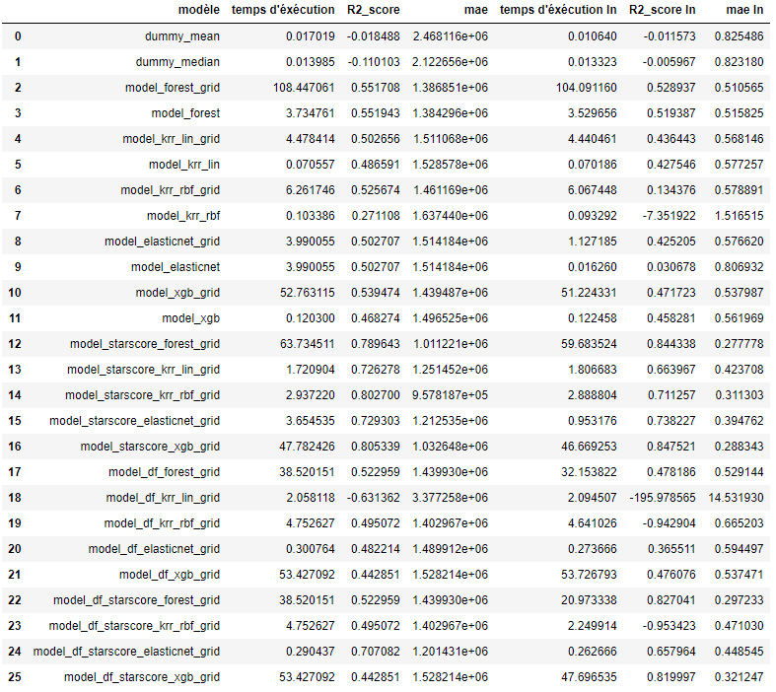
Consommation
1
2
3
4

Slide 38
Consommation
Jeu de données numéro 1
Prédiction de la consommation non transformée
Forêts aléatoires

Slide 39
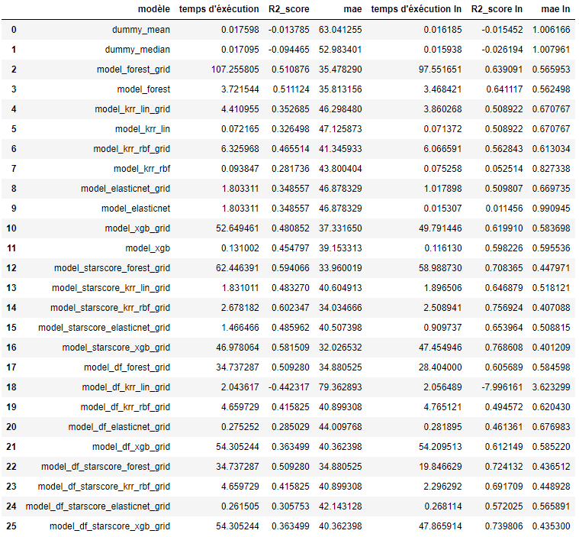
Émissions
1
2
3
4

Slide 40
Émissions
Jeu de données numéro 1
Prédiction du logarithme des émissions
Forêts aléatoires

Slide 41
ENERGY STAR Score
Il améliore significativement les prédictions.

Slide 42
Axes d'amélioration
Regrouper différemment les catégories de bâtiments.
Modifier la validation croisée pour conserver, à l'entraînement, les proportion de catégories de bâtiments.

